Slide 1
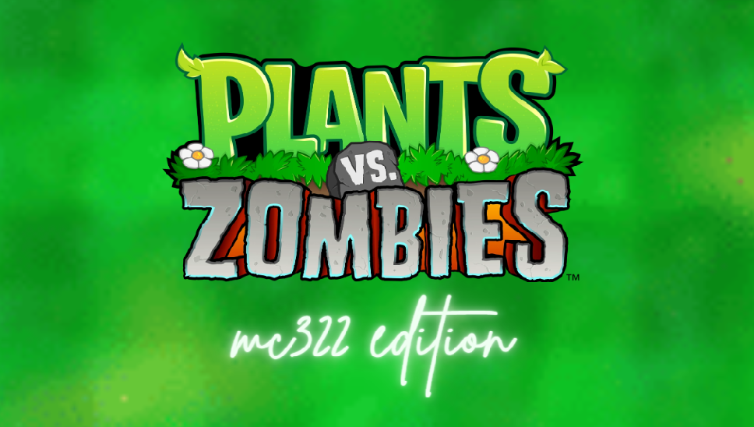

Slide 2
O jogo
O jogador deve utilizar diferentes plantas para defender o seu jardim de uma invasão de zumbis.
O jogo termina caso ao menos um zumbi atravesse o jardim (derrota) ou caso o jogador elimine todos os zumbis (vitória).
O jardim é constituído por um tabuleiro celular de 5 linhas e 8 colunas. Cada posição pode receber uma única planta.
Cada planta possui um custo de pontos para ser posicionada no tabuleiro. O jogador adquire tais pontos coletando sóis produzidos pela planta girassol.

Slide 3
Entidades do jogo
Implementamos 3 tipos diferentes de plantas:
Pea Shooter - planta atiradora de ervilhas, ataca os zumbis
Sun Flower - planta geradora de sóis
Wall Nut - planta mais resistente, serve como um escudo
E 3 tipos de zumbis, que diferem-se apenas na aparência e quantidade de vida.
Além disso, também temos os sóis e as ervilhas.

Slide 4
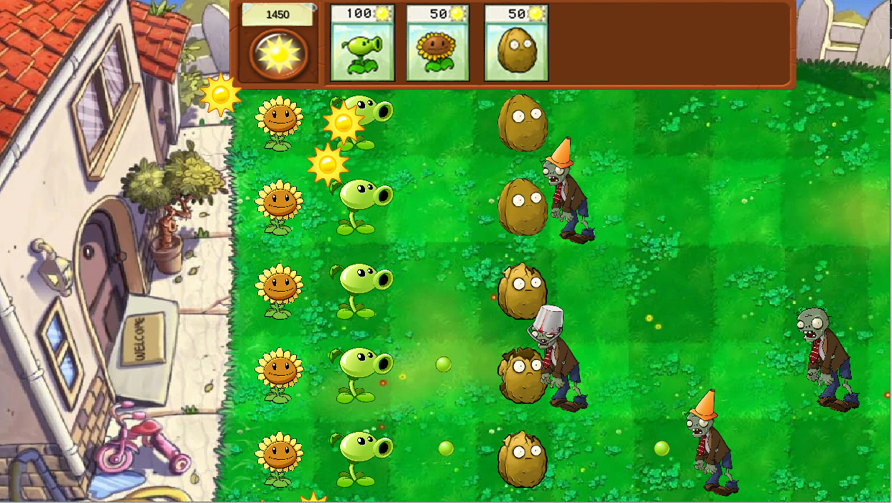

Slide 5
Arquitetura (MVC)

Slide 6
Controller
INPUT CONTROLLER
SHOP CONTROLLER
VIEW
MASTER CONTROLLER
MAP CONTROLLER
MODEL
ENTITY CONTROLLER
ENTITY
LISTENER
CONTROLLER

Slide 7
Controller
Master Controller: coordena as demais classes de controle
Entity Controller: controla o comportamento das entidades do jogo
Input Controller: controla as ações do jogador
Map Controller: controla o tabuleiro
Shop Controller: controla a loja de plantas
Entity Listener: usado pelo model para notificar ao entity controller sobre a criação de novas entidades. Ex: criação de sóis pelo girassol ou de ervilhas pelo atirador de ervilhas
Master Controller e Entity Listener são públicos, enquanto os demais são protegidos (visíveis apenas pelo pacote do controller)

Slide 8
View
Utilizamos o framework LibGDX
Acessa apenas o Master Controller
START SCREEN
GAME SCREEN
MASTER CONTROLLER
PLANTS VS ZOMBIES
GAME OVER SCREEN
GAME WON SCREEN
VIEW

Slide 9
Model (diagrama de heranças)
RECTANGLE
ENTITY (ABSTRACT)
CHARACTER (ABSTRACT)
PROJECTILE
SUN
ZOMBIE
PLANT (ABSTRACT)
PEA SHOOTER
SUN FLOWER
WALL NUT

Slide 10
Model (diagrama de heranças parte 2)
ITILE
(INTERFACE)
LANE
SHOP TILE
LAWN TILE
MAP OBJECT

Slide 11
Model
Rectangle: possui coordenadas, método para checar sobreposição, tamanho, etc.
Entity: inclui textura.
Character: inclui vida e métodos para tomar dano e checar se está vivo.
Plant: define o método act (será usado em polimorfismo) e inclui efeito sonoro de plantar.
Esse sistema de classes foi pensado de modo a tornar fácil e eficiente a adição de novas plantas, zumbis e objetos.

Slide 12
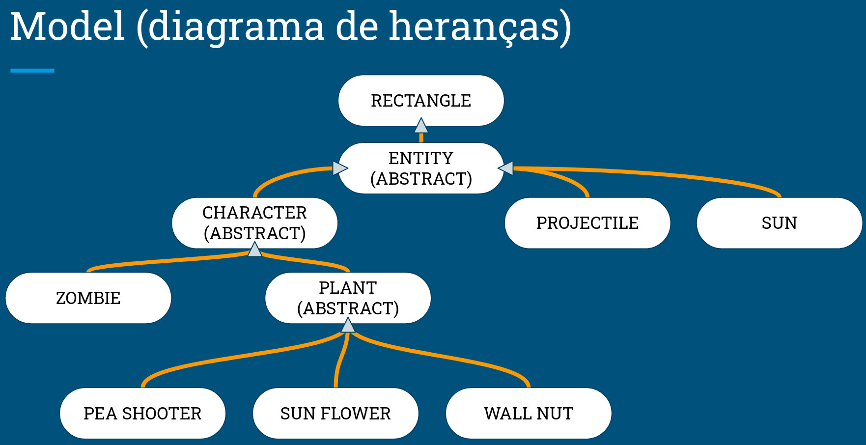
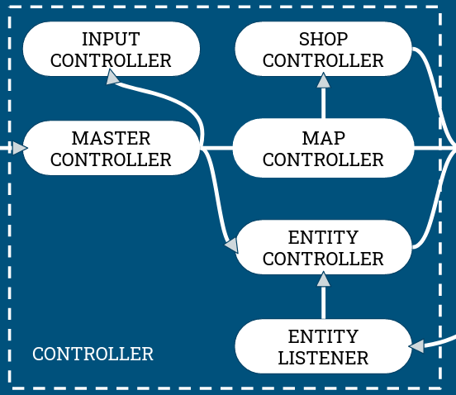
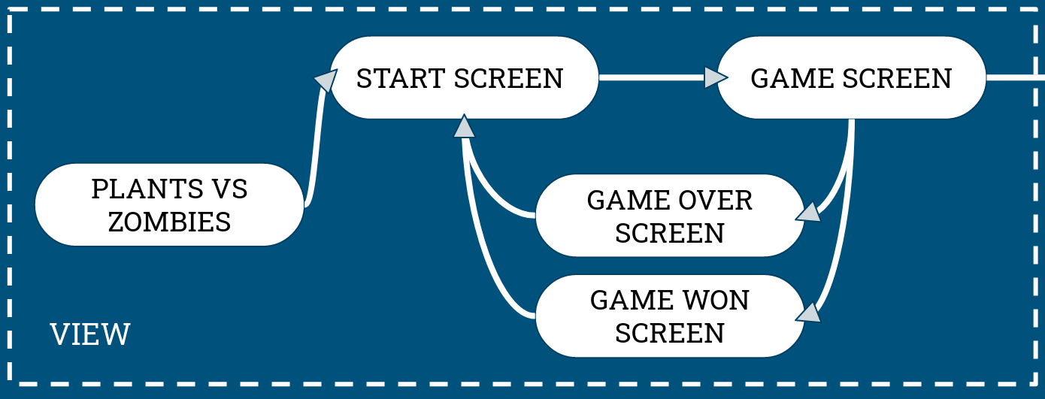
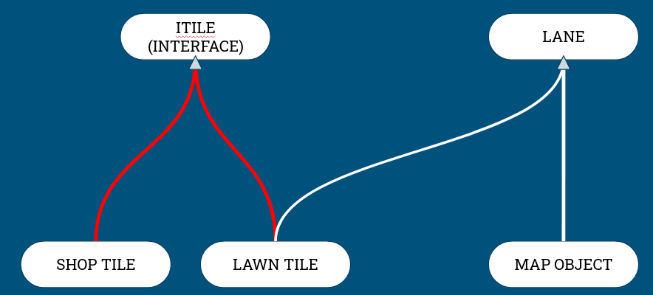
Legenda:
Linha branca: relação de associação
Linha laranja: herança
Linha vermelha: implementação de interface
Observação: indicamos que certas classes do controller
possuem uma associação geral com o model. Na prática, isso
significa que uma grande parte do model está relacionada com cada uma dessas classes, de modo que associações individuais foram omitidas para evitar poluição visual no diagrama

Slide 13
Destaques do código

Slide 14
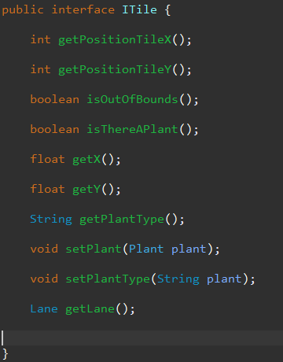
Uso do padrão de projeto Strategy

Slide 15
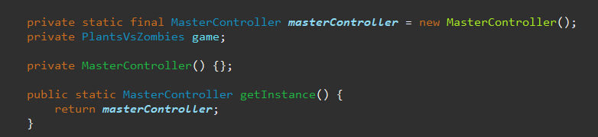
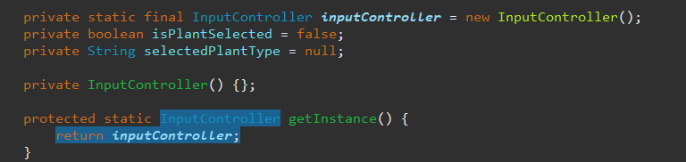
Uso do padrão de projeto Singleton

Slide 16
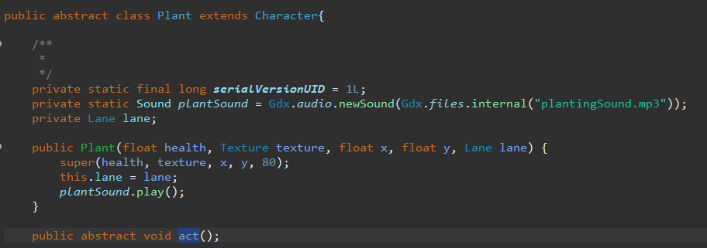
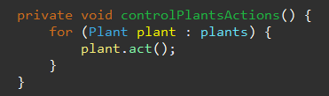
Uso de polimorfismo

Slide 17
Possíveis melhorias para o código
Tratamento de exceções na importação de mídias.
Aumento da robustez dos componentes (implementação de interfaces providas e requeridas).
Implementação de novas entidades (plantas, zumbis, projéteis, etc) a partir do sistema de classes já existente.
Ajustes na dificuldade do jogo / adição de diferentes fases.
Melhorias de responsividade.

Slide 18


Possíveis melhorias em Padrões de Projeto
A movimentação de entidades poderia ser feita iterando-se sobre um vetor de objetos que implementam uma interface “DynamicEntity” → Strategy

Slide 19
Fim

